Slide 1
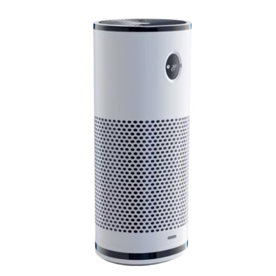


An Toàn Lao Động Trong Ngành Sản Xuất Máy Lọc Không Khí
Bài giảng này cung cấp thông tin về an toàn lao động trong ngành sản xuất máy lọc không khí, bao gồm thực trạng tai nạn lao động, các nguy cơ tiềm ẩn và biện pháp phòng ngừa.
Bản quyền thuộc An Toàn Nam Việt

Slide 2

Thực Trạng Tai Nạn Lao Động
Giảm Số Vụ
6 tháng đầu năm 2024, số vụ tai nạn lao động giảm 7,09% so với cùng kỳ năm 2023.
Giảm Số Người Bị Nạn
Số người bị nạn giảm 6,04% so với 6 tháng đầu năm 2023.
Tai Nạn Chết Người
Số vụ tai nạn chết người giảm 7,25% so với cùng kỳ năm 2023.

Slide 3

Nguy Cơ Tai Nạn Trong Sản Xuất
Máy Lọc Không Khí
1
Thiết Bị
Bị kẹt tay vào các bộ phận cơ khí, hoặc bị thương do sự cố trong quá trình vận hành máy móc.
2
Hóa Chất Và Bụi
Tiếp xúc với hóa chất độc hại hoặc bụi từ các linh kiện có thể gây ra các vấn đề sức khỏe nghiêm trọng.
3
Thiếu An Toàn Trong Lắp Ráp
Sự không tuân thủ quy trình lắp ráp đúng cách có thể dẫn đến tai nạn như ngã, trượt hoặc va chạm.
4
Rủi Ro Điện
Vấn đề về điện như rò rỉ điện, điện giật cũng là nguyên nhân phổ biến gây tai nạn.

Slide 4

An Toàn Vệ Sinh Lao Động Khi Lắp Ráp Linh Kiện
Đặc Điểm Công Việc
1
Lắp ráp linh kiện là một công đoạn trọng yếu trong quy trình sản xuất máy lọc không khí, đảm bảo rằng mọi bộ phận được kết hợp chính xác để tạo ra sản phẩm chất lượng cao.
2
Nguy Cơ Tai Nạn
Bị thương do va chạm hoặc cắt phải các linh kiện sắc nhọn như các phần của bộ lọc HEPA hoặc các linh kiện kim loại.
Nguyên Nhân Tai Nạn
3
Sử dụng công cụ và thiết bị không đúng cách hoặc không được bảo trì định kỳ.
4
Biện Pháp Phòng Tránh
Công nhân cần được đào tạo bài bản về quy trình lắp ráp và sử dụng công cụ.
Quy Định An Toàn
5
Công nhân phải được đào tạo kỹ lưỡng về các quy trình lắp ráp và an toàn,
bao gồm việc sử dụng đúng công cụ và thiết bị.
6
Xử Lý Khẩn Cấp
Công nhân cần ngay lập tức thông báo cho đội ngũ y tế hoặc người phụ trách
an toàn lao động để nhận sự hỗ trợ khẩn cấp.

Slide 5
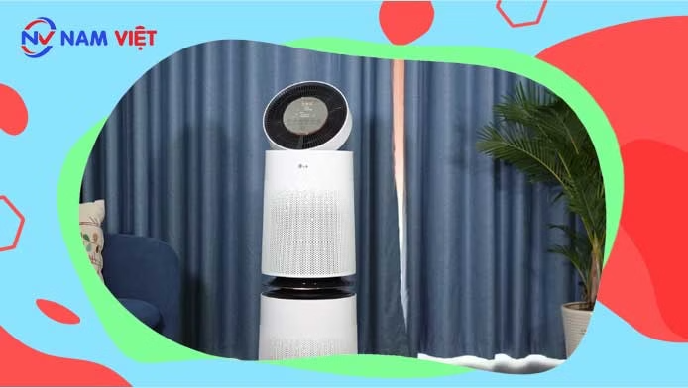
An Toàn Vệ Sinh Lao Động Khi Gia Công Vỏ Máy
Đặc Điểm Công Việc
Nguy Cơ Tai Nạn
Nguyên Nhân Tai Nạn
Cắt và uốn các tấm vật liệu theo kích thước và hình dạng yêu cầu.
Bị thương do tiếp xúc với các công cụ sắc nhọn hoặc thiết bị cắt.
Sử dụng thiết bị và công cụ không đúng cách hoặc không được bảo trì định kỳ.

Slide 6
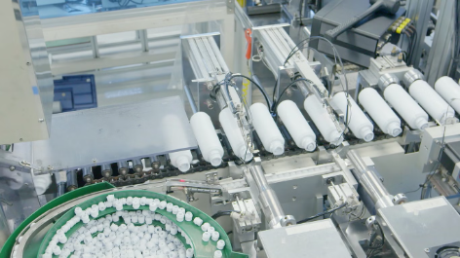






An Toàn Vệ Sinh Lao Động Khi Lắp Đặt Và Kết Nối Hệ Thống
Đặc Điểm Công Việc
Biện Pháp Phòng Tránh
Công nhân nên được đào tạo bài bản về quy trình lắp đặt và kết nối, bao gồm cách sử dụng
công cụ và thiết bị một cách an toàn.
Lắp đặt và kết nối hệ thống là một công đoạn quan trọng trong quy trình sản xuất máy lọc không khí,
nơi các bộ phận bên trong như động cơ, bộ lọc, và các linh kiện điện tử được lắp ráp và kết nối với nhau.
Nguy Cơ Tai Nạn
Quy Định An Toàn
Công nhân cần phải được đào tạo đầy đủ về quy trình lắp đặt,
bao gồm cách sử dụng các công cụ và thiết bị an toàn.
Bị thương do tiếp xúc với các linh kiện sắc nhọn hoặc các phần cứng như các khớp nối và ốc vít.
Nguyên Nhân Tai Nạn
Xử Lý Khẩn Cấp
Sự thiếu chú ý trong việc xử lý các linh kiện sắc nhọn hoặc các bộ phận nhỏ,
dẫn đến việc bị cắt hoặc trầy xước.
Cần nhanh chóng dừng mọi hoạt động liên quan đến tai nạn để ngăn ngừa tình trạng xấu hơn.

Slide 7
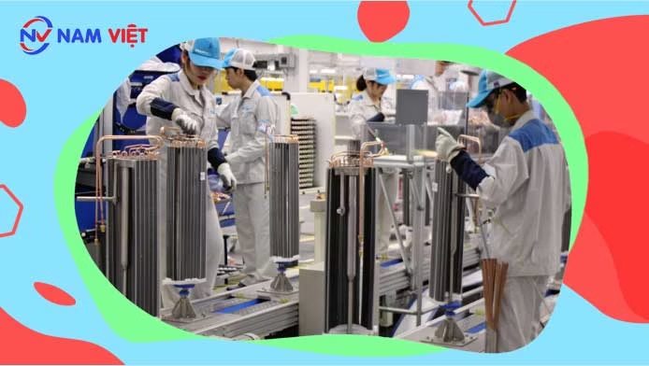
An Toàn Vệ Sinh Lao Động Khi Kiểm Tra Và Hiệu Chỉnh
Đặc Điểm Công Việc
Nguy Cơ Tai Nạn
Nguyên Nhân Tai Nạn
Biện Pháp Phòng Tránh
Quy Định An Toàn
Xử Lý Khẩn Cấp
Kiểm tra lưu lượng không khí, hiệu suất lọc, độ ồn.
Bị điện giật, bị cắt hoặc trầy xước, tiếp xúc với bụi hoặc hóa chất.
Thiếu sót trong công tác an toàn điện, sử dụng công cụ và thiết bị không phù hợp.
Thực hiện quy trình ngắt nguồn điện đúng cách, sử dụng thiết bị bảo hộ cá nhân.
Quy trình làm việc cần phải được lập kế hoạch kỹ lưỡng, bao gồm việc xác định các bước kiểm tra cụ thể.
Cần nhanh chóng xác định và đánh giá tình huống để hiểu rõ mức độ nghiêm trọng của tai nạn.

Slide 8
Quy định chung
Huấn luyện an toàn lao động
Thiết bị bảo hộ
Tổ chức các khóa huấn luyện an toàn lao động định kỳ cho công nhân.
Cung cấp và đảm bảo sử dụng đúng các thiết bị bảo hộ cá nhân.
Bảo trì thiết bị
Môi trường
Thường xuyên kiểm tra và bảo dưỡng máy móc, thiết bị sản xuất.
Duy trì không gian làm việc sạch sẽ, thoáng mát và đủ ánh sáng.

Slide 9

Xử lý tai nạn khẩn cấp
1
Dừng hoạt động
Ngừng ngay lập tức hoạt động của máy móc khi xảy ra tai nạn
2
Sơ cứu
Thực hiện sơ cứu ban đầu và gọi cấp cứu nếu cần thiết
3
Điều tra nguyên nhân
Xác định nguyên nhân tai nạn để có biện pháp khắc phục và phòng ngừa

Slide 10

Lợi Ích Của Huấn Luyện
An Toàn Lao Động
1
Nâng Cao Nhận Thức
Giúp công nhân hiểu rõ các nguy cơ tiềm ẩn và các biện pháp phòng ngừa.
2
Cải Thiện Kỹ Năng
Trang bị cho công nhân kỹ năng xử lý tình huống khẩn cấp và sử dụng thiết bị bảo hộ.
3
Giảm Thiểu Tai Nạn
Giảm thiểu nguy cơ tai nạn lao động, bảo vệ sức khỏe và an toàn cho công nhân.
4
Nâng Cao Hiệu Quả
Giúp doanh nghiệp duy trì hoạt động sản xuất hiệu quả và ổn định.

Slide 11

Kết Luận
An toàn lao động là yếu tố quan trọng trong ngành sản xuất máy lọc không khí. Việc nhận diện và phòng ngừa các nguy cơ tiềm ẩn, cùng với việc thực hiện các biện pháp an toàn, là điều cần thiết để bảo vệ sức khỏe và an toàn cho công nhân, đồng thời đảm bảo hiệu quả hoạt động sản xuất.

Slide 12



Tài Liệu Tham Khảo
Bài Kiểm Tra ATLD
Bảng Báo Giá
Tải Về Tài Liệu
Trắc nghiệm an toàn lao động nhóm 3.
Xem chi tiết
Download tài liệu

